Slide 1
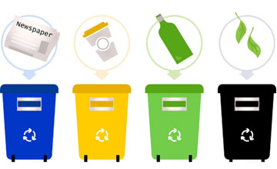
Сбор вторичных отходов.

Slide 2

Раздельный сбор мусора: как правильно сортировать отходы для переработки?
В наше время сортировка и переработка мусора — давно уже не новшество, а правило.
Система раздельного сбора отходов становится обязательным элементом повседневной жизни. Чтобы сортировка собственного мусора приносила пользу обществу и окружающей среде, нужно узнать, какие бытовые отходы бывают, как правильно определять их виды. В этом вам поможет данная презентация!

Slide 3
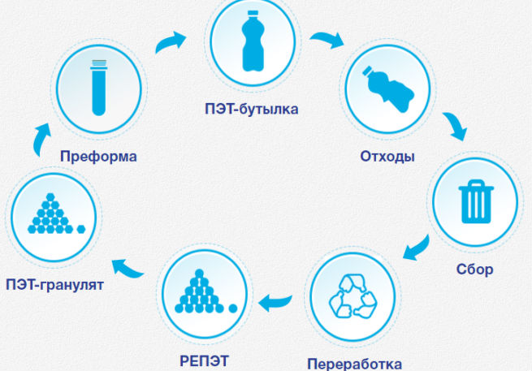
Зачем нужно сортировать мусор?
Раздельный сбор мусора необходим для того, чтобы из всех бытовых отходов выделять полезные материалы, годные для переработки и повторного использования. Перерабатываемые отходы часто составляют более половины всего мусора.
Сортировка отходов на раннем этапе – до того, как они отправятся на помойку – решает несколько задач:
сокращает общее количество мусора на планете;
снижает количество потребляемых природных
ресурсов за счет повторного применения сырья;
способствует улучшению экологической ситуации;
уменьшает затраты на вторичную переработку.

Slide 4
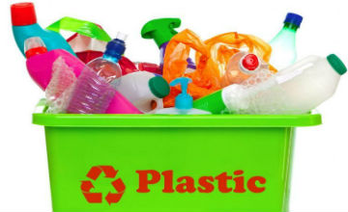
Пластик!
Пластмасса стала широко применяться относительно недавно, но уже прочно заняла свою нишу, вытеснив другие материалы. В России за год в среднем образуется около 3 млн. тонн отходов из пластмассы, из которых лишь 5% отправляется на переработку, а 10% на специальные полигоны.
Для удобства сортировки пластика в 1988 г. Обществом Индустрии Пластмасс была принята единая международная маркировка, самым распространенным видам пластика присвоены числовые обозначения от 1 до 6. Номер 07 OTHER — прочие пластмассы — изначально был введен для США.

Slide 5
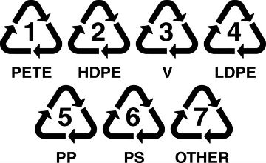
01 (PETF) полиэтилентерефталат;
02 (PEND) высокоплотный полиэтилен (низкого давления);
03 PVC поливинилхлорид;
04 (PELD) низкоплотный полиэтилен (высокого давления);
05 PP полипропилен;
06 PS полистирол;
OTHER 07 обозначаются полиамид, поликарбонат и еще несколько менее известных видов пластмасс.
Численное обозначение вида пластмассы располагается в
знаке треугольника, изображенном в виде трех стрелок,
под ним указывается буквенное обозначение типа пластика.
Не все виды годятся для повторного использования.

Slide 6
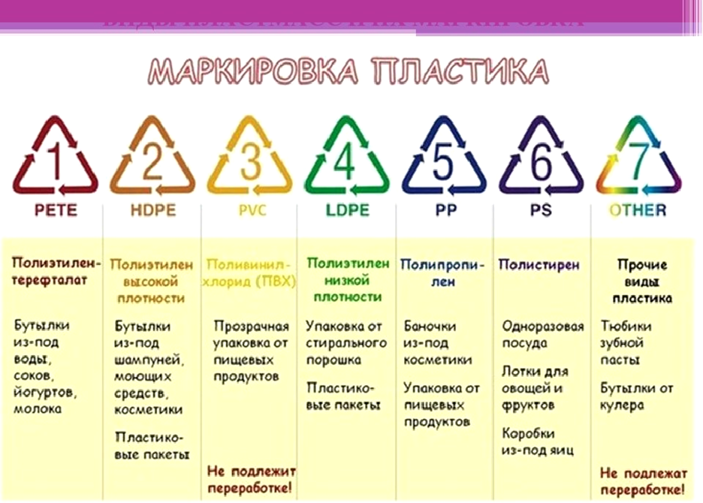

Slide 7
Какой же пластик можно сдавать, перерабатывать
и использовать повторно?
01 PET — чаще всего используют этот пластик, из него изготавливают бутылки, упаковку для пищевых продуктов и техники.
02 HDPE — в быту встречается в виде упаковки для молочной продукции и моющих средств, посуды из пластмассы, тазов;
04 LDPE — из него производят пакеты, пищевую пленку, упаковку для бытовой техники, линолеум, гибкие емкости для пищевых продуктов;
05 PP — встречается в виде шприцов, упаковки от шоколада, йогуртов, крышек для бутылок, комплектующих для автомобилей, пакетов для бакалеи и хлеба, игрушек.
06 PS — используется при теплоизоляции помещений,
как материал для изготовления одноразовой посуды, игрушек, канцелярии, пенопласта.

Slide 8
Применение вторсырья
Попадая на завод, перерабатываемый пластик сортируется по цвету и типу, очищается от этикеток и крышек, лишних деталей и промывается от загрязнений.
Подготовленный материал измельчается, промывается, сушится, затем плавится и разливается по формам, либо из него изготавливают гранулы.
Гранулы являются сырьем для дальнейшего использования на предприятиях.
Изделия из переработанного полиэтилентерефталата не годятся для использования в контакте с продуктами питания.
Такой пластик используется при производстве:
одежды и обуви;
синтепона;
синтепуха;
холлофайбера;
полиэстера.

Slide 9
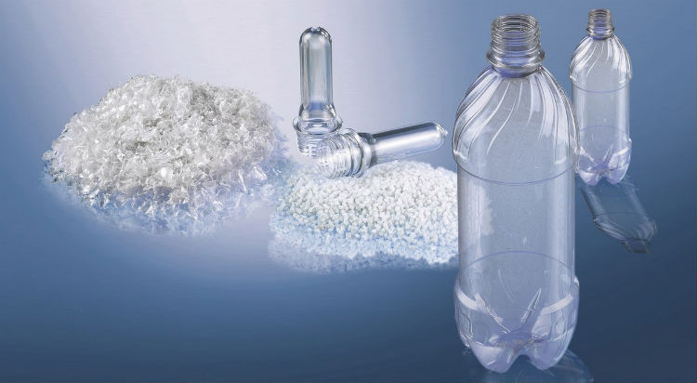
Из вторичных полиэтиленов высокого и низкого давления изготавливают:
бутылки и одноразовую посуду;
упаковочные пленки, изоляционные материалы;
канистры для машинных масел и химических веществ;
материалы для облицовки зданий и крыш;
пластиковую мебель;
пластиковые покрытия.
Сдавать нужно чистый пластик без этикеток,
разделенный по маркировкам и,
по возможности, сложенный компактно.

Slide 10
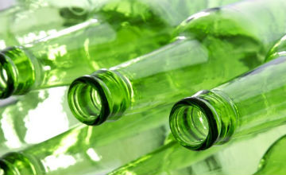
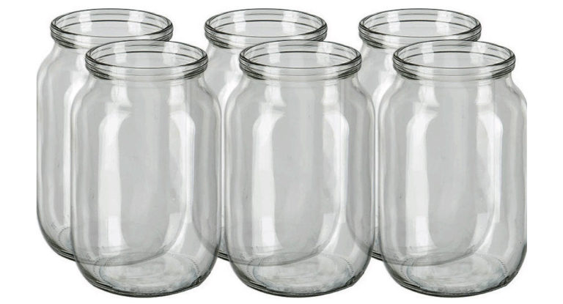
Стекло!
Существует несколько причин, почему надо собирать
и повторно использовать стеклянные отходы:
Стекло разлагается тысячи лет!
Постоянное производство новых партий стеклянных изделий истощит природные (газ, песок, сода, известняк) и энергетические ресурсы;
Стеклоизделия, пригодные для повторного использования, имеют снизу маркировку GL70.
Чтобы тару приняли она должна быть:
чистой изнутри и снаружи, сухой;
не иметь сколов;
быть без этикеток и клея;

Slide 11
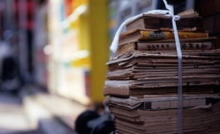
Макулатура!
Отсортируйте каждый вид макулатуры по группам:
бумага для письма и печати,
изделия из картона,
книги,
журналы,
Газеты.
Бумага ламинированная, металлизированная, с нанесенными водяными знаками, пропитанная воском, а также, бумажные гофры для яиц, салфетки и бумажные полотенца – все это относится к отдельной категории бумажных отходов и не подходит для вторичной переработки.
Можно ли сдавать в макулатуру глянцевые журналы, документы, книги, картон или обои? Да, конечно, все они принадлежат к одной группе сырья — бумажной продукции.

Slide 12

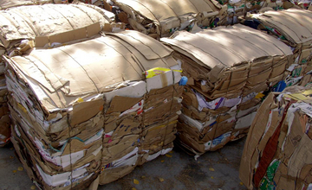
Требования к бумажному сырью
Перед сдачей макулатуры, предварительно очистите сдаваемое сырье от любых металлических лишних предметов;
Обратите внимание, в упакованном сырье не должен находиться посторонний мусор, влажные компоненты, бумага покрытая фольгой, лаком, полиэтиленовым или тканью, ламинированная или наждачная бумага. Хранить подготовленную к сдаче макулатуру нужно в сухом помещении.

Slide 13
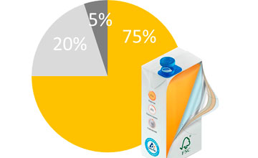
Тетра Пак!
Немаловажное значение в данном случае имеет утилизация и вторичное использование упаковки Тетра Пак.
Необходимость в переработке Тетра Пак обусловлена в первую очередь его компонентами:
Картон является основным материалом и составляет около 75% по весу;
Полиэтилен – примерно 20-22%;
Фольга в объеме 3-5%, предназначение которой заключается в обеспечении барьерного слоя для защиты продукта
от кислорода и света.
Из основного элемента получается новая бумага и картон.

Slide 14
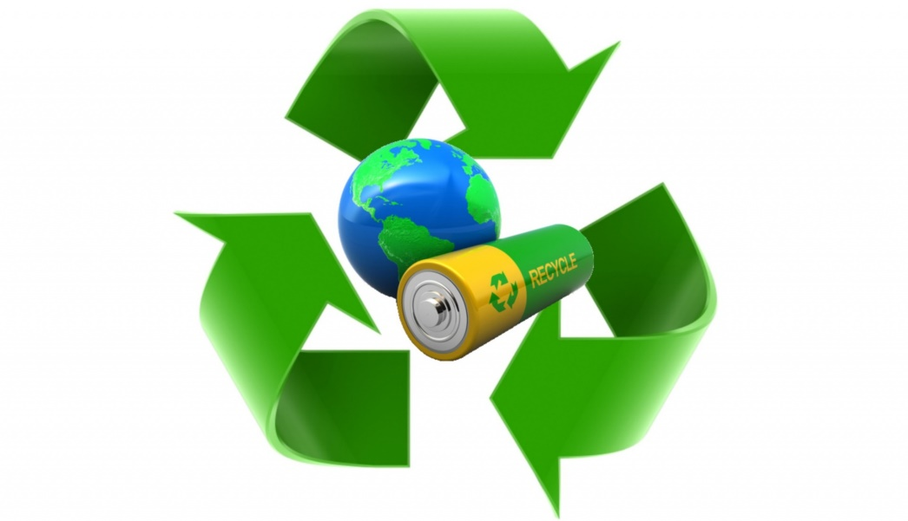
Батарейки!
Батарейки, которые можно сдать на переработку:
- Любые виды щелочных, марганец-цинковые батарейки.
- Любые виды солевых, марганец-цинковые батарейки.
- Аккумуляторные батарейки, никель-металлгидридные и другие химии.
- Аккумуляторные и одноразовые литий-ионные батарейки, а также аккумуляторы сотовых телефонов и ноутбуков.
Другие виды потребительских батареек.

Slide 15
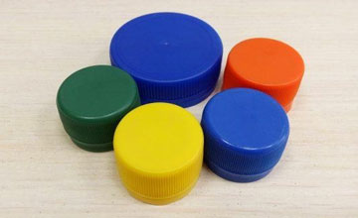
Крышки!
Обычные крышки от пластиковых бутылок также подходят для переработки.
Крышки от пластиковых бутылок сдаются отдельно от самих бутылок.
Это обусловлено тем, что они изготовлены из другого вида пластика, и их переработка требует иных условий.
Для сдачи подходят любые крышки с резьбой от продукции со следующими видами маркировки:
2;
02;
5;
05;
HDPE в треугольнике;
PP.
Под эти критерии подходят практически все крышки от продуктов питания
и напитков (соков, воды, молока, подсолнечного масла и т.д.), а также
некоторые колпачки от бытовой (непищевой) тары.

Slide 16
Электронные отходы!
Планету захватывает электронный мусор. В эпоху глобальной цифровизации и развития ИТ-инфраструктуры проблема токсичных электронных отходов приобретает устрашающие масштабы. По данным ЮНЕП, в мире ежегодно образуется от 20 до 50 млн т высокотехнологичного мусора. Причина не только в урбанизации: часто причиной расставания с гаджетом становится не выход из строя, а банальный выход из моды.
Вред электронного мусора:
Выброшенная электроника представляет опасность для здоровья людей и животных, для состояния окружающей среды. Опасные вещества электронного лома загрязняют почву и реки, попадают в растения.
В России ежегодно образуется около 1,5 млн т электронного лома, что составляет около 5% от общемировых объемов. Основная масса «утилизируется» на мусорных свалках, что приводит к неизбежному загрязнению окружающей среды.

Slide 17
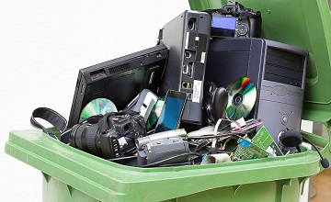
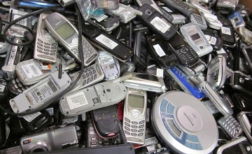
ЭО дифференцированы на 2 группы с учетом принадлежности к классу оборудования:
Компьютерная техника, электронные компоненты, устройства для измерений и навигации, медицинская техника, оптика, фотоаппараты, аудио- и видеоаппаратура, игровые приставки, телефоны, и т.д.
Электрическое оборудование: электродвигатели, аккумуляторы, кабели, бытовая техника, кондиционеры, холодильники, прочие устройства.

Slide 18
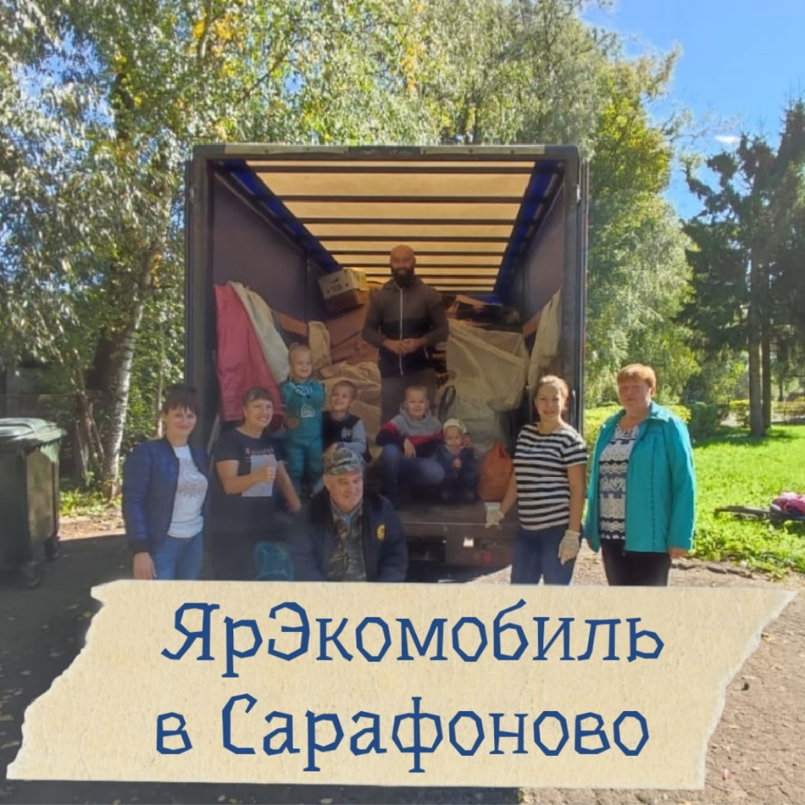
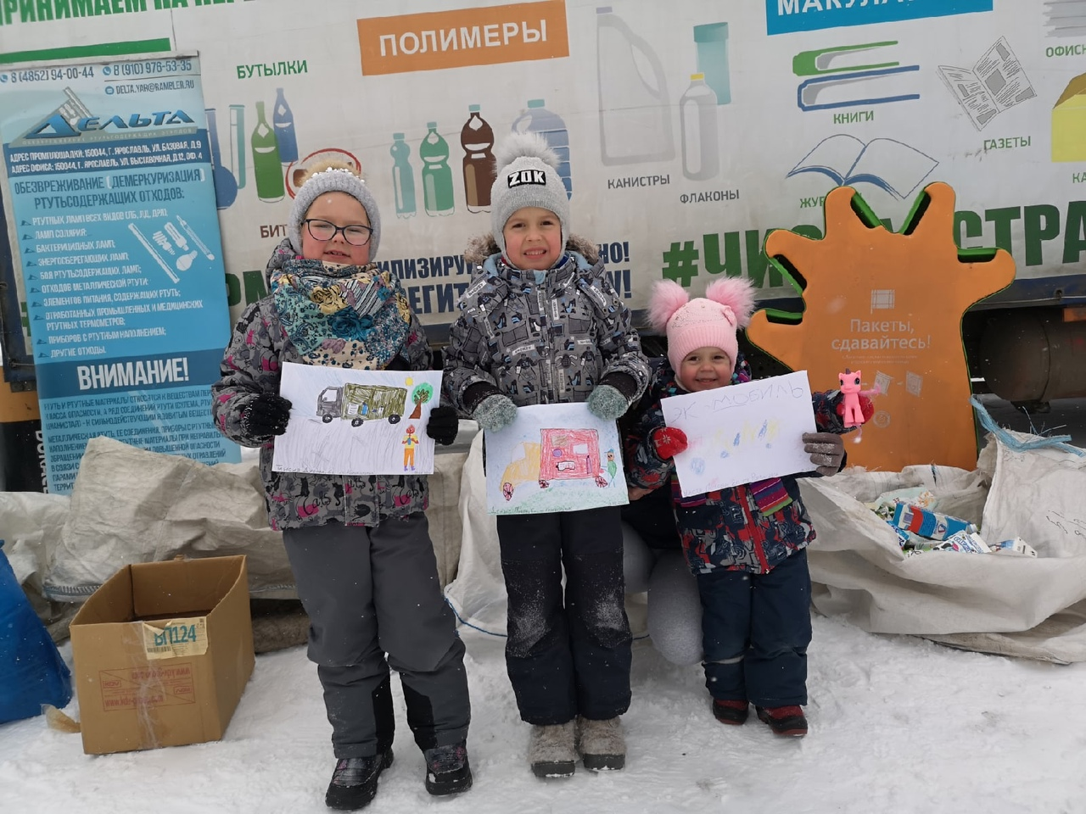
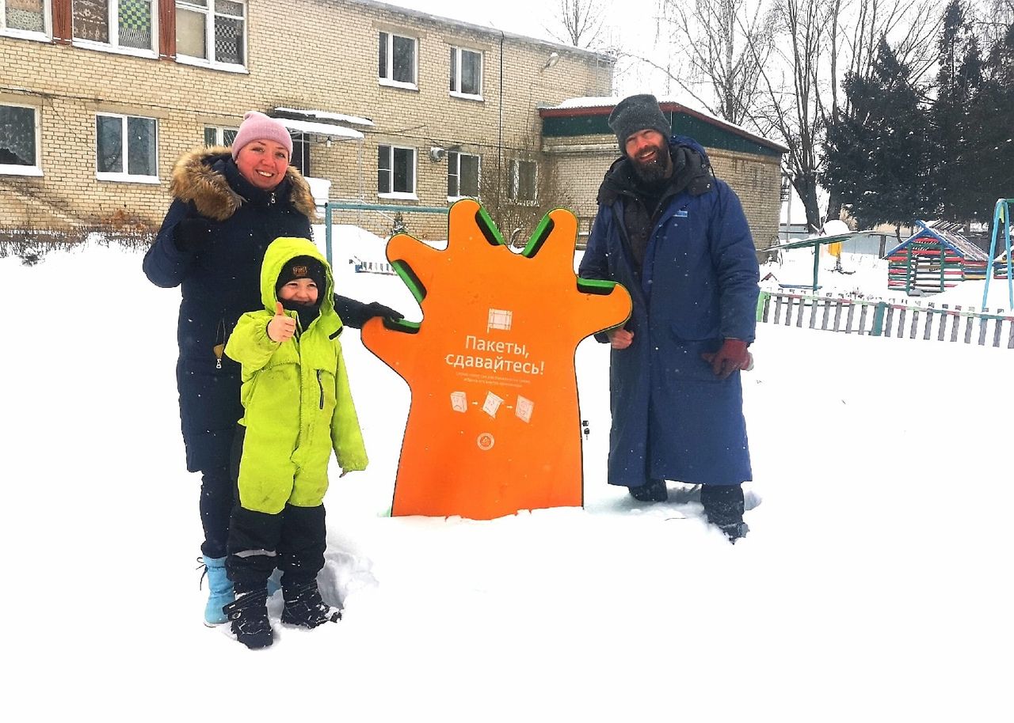

Slide 19



